Slide 1
Заняття 1. Реляційна модель даних

Slide 2
Визначення бази даних
База даних – це сукупність логічно зв’язаних даних (і опис цих даних), яка відображає стан об’єктів та їх зв’язків в певній предметній області, динамічно змінюється у процесі свого функціонування і використання багатьма користувачами [Дейт].
База даних – це єдине велике сховище даних, яке один раз визначається, а потім функціонує у багатокористувацькому режимі [Ульман].

Slide 3
Інші визначення
Схема (зміст) бази даних – це опис бази даних.
Стан (деталізація) бази даних – це сукупність інформації, що зберігається в базі даних в будь-який певний момент часу.
«Дані» в концепції баз даних – це набір конкретних значень, параметрів, які характеризують об’єкт, умову, ситуацію або інші фактори.
Модель даних – це представлення «реальних» об’єктів, подій та існуючих між ними зв’язків.
«Модель даних» в концепції баз даних – це інтегрований набір понять для опису даних, зв’язків між ними та обмежень, які накладаються на дані.

Slide 4
Система управління базами даних
СУБД – це програне забезпечення підтримки інтегрованої сукупності даних, призначене для створення, зберігання, ведення і використання бази даних багатьма користувачами (додатками).
Примітка: «Базою даних» часто з метою спрощення чи навіть помилково називають СУБД. Потрібно розрізняти набір даних (тобто БД) та програмне забезпечення, що призначене для організації та супроводження бази даних.

Slide 5
Система баз даних
Система баз даних – це певна прикладна система, яка використовує базу даних і СУБД, що підтримує цю БД, призначена для вирішення конкретних завдань зберігання і опрацювання даних.

Slide 6
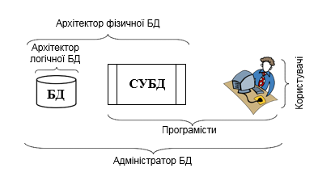
Розподіл обов’язків в системах з базами даних

Slide 7
Архітектор (розробник) БД
логічної БД: вимагає знання предметної області та визначення бізнес-правил;
фізичної БД:
вимагає знання можливостей СУБД;
перетворення логічної БД у фізичну БД (таблиці, ключі, обмеження);
забезпечення рівня продуктивності;
забезпечення захисту даних.
Прикладні програмісти
Створення користувацького програмного забезпечення з графічним інтерфейсом.

Slide 8
Користувачі БД
«Чайники»: вміють вносити та переглядати дані. Вони нічого не знають про наявність СУБД;
Досвідчені користувачі: знайомі зі структурою БД та можливостями СУБД. Можуть написати складний запит на вибірку даних.
Адміністратори БД
Відповідають за супроводження:
розгорнення СУБД та клієнтського програмного забезпечення;
інтеграції БД в СУБД;
забезпечення безпеки даних та їхньої цілісності;
резервне архівування та відновлення даних у випадку збоїв;
забезпечення максимальної продуктивності;
взаємодія з адміністратором мережі.

Slide 9
Моделі даних ANSI-SPARC
Концептуальна модель даних, яка відображає логічне (або узагальнене) представлення даних, що не залежить від типу вибраної СУБД.
Зовнішня модель даних – це засоби зображення концептуальної моделі предметної області з врахуванням інтересів конкретних користувачів або прикладних програм.
Внутрішня модель даних відображає концептуальну модель предметної області з врахуванням способів зберігання даних і методів доступу до них.

Slide 10
Основні поняття концептуальної моделі
Предметна область (ПО) – частина реального світу, для якої здійснюється концептуальне моделювання.
Концептуальна модель ПО – формальне зображення сукупності думок, які характеризують можливі стани ПО, а також переходи з одного стану в інший, включаючи класифікацію наявних у ПО сутностей, чинних правил, законів, обмежень.
Концептуальна схема – це фіксація концептуальної моделі ПО засобами конкретних мов моделей даних. В СУБД концептуальна модель подається у вигляді концептуальної схеми.

Slide 11
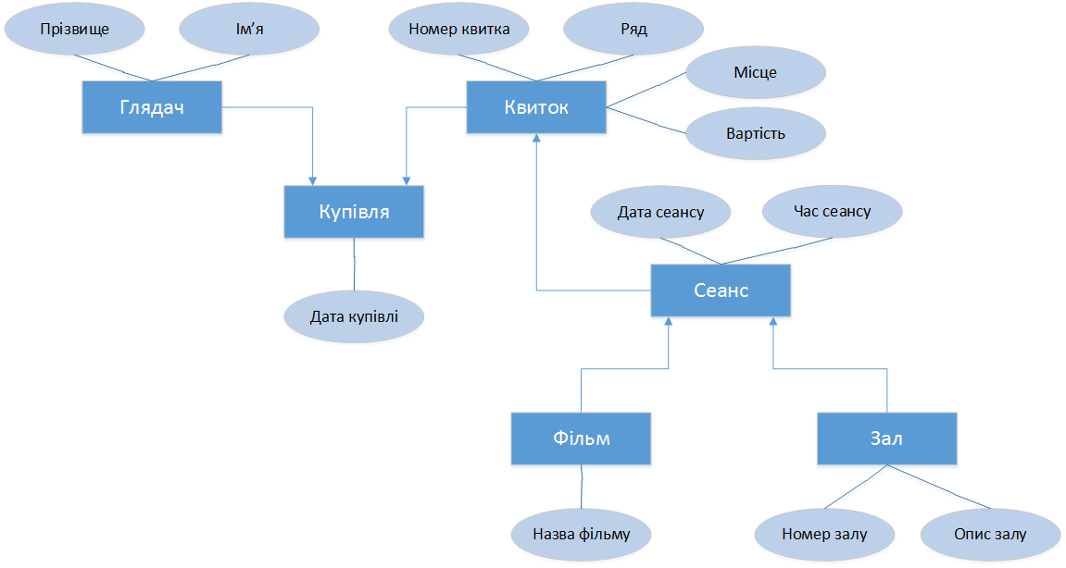
Концептуальна модель для бази даних кінотеатру

Slide 12
СУБД MySQL
MySQL (SQL англ. Structured query language — мова структурованих запитів) – вільна реляційна СУБД, яка працює як сервер для забезпечення багатокористувацького доступу до великої кількості баз даних.
MySQL характеризується великою швидкістю, стійкістю і простотою використання.
СУБД є мережевою. Тобто є сервер, де фізично зберігаються дані БД та клієнт, який може знаходитися не в «одній кімнаті» з сервером. Для того, щоб клієнт мав змогу використовувати дані потрібно, щоб сервер та користувач були в одній мережі.
СУБД використовує текстовий метод керування даними, тобто користувач відправляє рядок записаний на зрозумілій системі мові, а система повертає потрібні користувачу дані, або ж виконує певну операцію. Цей текстовий рядок називають запитом.

Slide 13
MySQL Workbench
MySQL Workbench – інструмент для візуального проектування баз даних, що інтегрує проектування, моделювання, створення й експлуатацію БД в єдине оточення для системи баз даних MySQL.
MySQL Workbench пропонується в двох редакціях:
Community Edition – поширюється під вільною ліцензією GNU GPL;
Standard Edition – доступна за щорічною передплатою. Ця версія включає в себе додаткові функції, які підвищують продуктивність для розробників та адміністраторів БД.

Slide 14
Можливості:
Дозволяє наочно представити модель бази даних в графічному вигляді.
Наочний і функціональний механізм установки зв'язків між таблицями, в тому числі «багато до багатьох» із створенням таблиці зв'язків.
Reverse Engineering – відновлення структури таблиць з вже існуючої на сервері БД.
Зручний редактор SQL запитів, що дозволяє відразу ж відправляти їх серверові і отримати відповідь у вигляді таблиці.
Можливість редагування даних у таблиці в візуальному режимі.

Slide 15
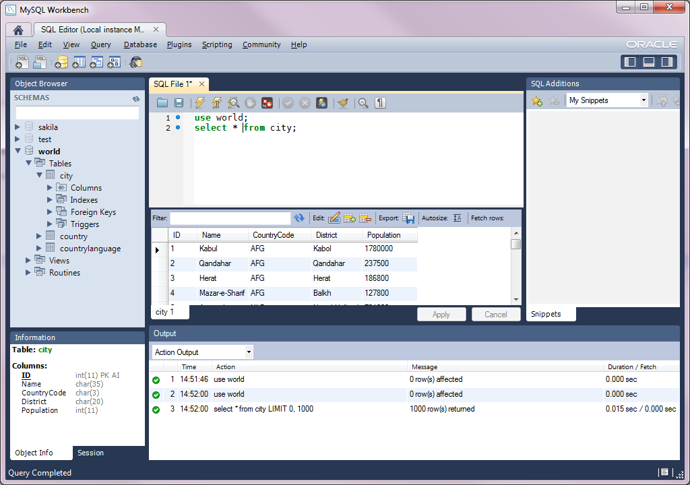

Slide 16
Реляційна структура даних (за К. Дейтом)
Структурна частина описує, які об’єкти розглядаються реляційною моделлю. За Дейтом, реляційна база даних – це база даних, яка складається з відношень. Схемою реляційної бази даних називається набір заголовків відношень, які входять у базу даних.
Цілісна частина описує обмеження спеціального виду, які повинні виконуватися для будь-яких відношень у будь-яких базах даних. Це цілісність сутностей і цілісність посилань.
Маніпулятивна частина описує два еквівалентних способи маніпулювання реляційними даними – реляційна алгебра і реляційне числення. Реляційна алгебра – замкнута система операцій над відношеннями в реляційній моделі даних. Реляційне числення – спеціальний метод застосування обчислення предикатів в реляційних базах даних.

Slide 17
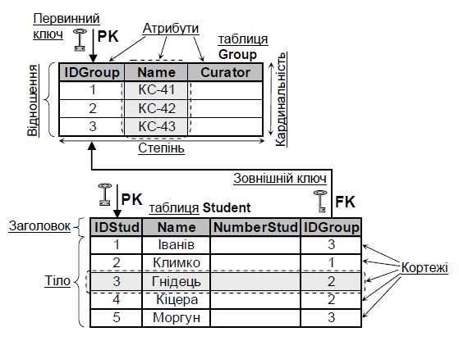
Структурна частина реляційної бази даних

Slide 18
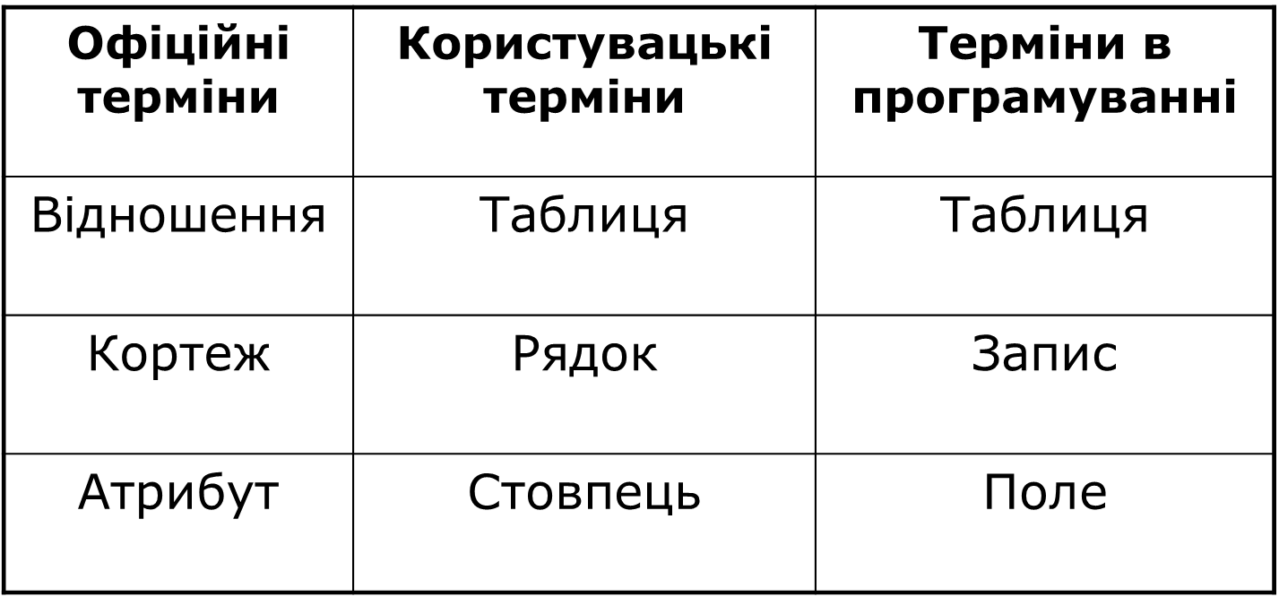
Термінологія в реляційній моделі

Slide 19
Структурна частина реляційної бази даних. Відношення, таблиця
Реляційна модель базується на математичному понятті відношення, а фізичне представлення його – це таблиця.
Таблиця має жорстко обумовлену кількість поіменованих та впорядкованих стовпців (структуру), і може необмежено рости за кількістю рядків. В таблиці рядки відповідають певним записам, а стовпці – атрибутам.

Slide 20
Відношення – це проста таблиця, в якій усі рядки містять однакову кількість комірок і у відповідних комірках містяться однакові типи даних.
Відношення – це таблиця з критерієм, який дозволяє визначити, які рядки входять у таблицю, а які – ні. Цей критерій визначає сенс або семантику відношення.
Оскільки відношення не має однакових кортежів, і кортежі є невпорядковані зверху донизу, то одне і те ж відношення можна представити різними таблицями, в яких рядки мають різний порядок.

Slide 21
Структурна частина реляційної бази даних. Атрибут
Атрибут – це поіменований стовпець відношення.
Атрибути можуть бути розміщеними в будь-якому порядку. Незалежно від їх розміщення відношення буде залишатись одним і тим же, а тому мати той же зміст.

Slide 22
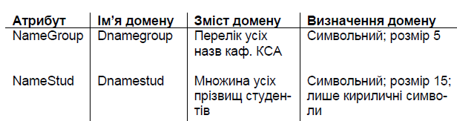
Структурна частина реляційної бази даних. Домен
Кожен атрибут реляційної бази даних визначається на деякому домені.
Домен – це набір допустимих значень для одного або декількох атрибутів. Кожен домен утворює значення одного типу даних, наприклад, числового чи символьного.
Через домени користувач може визначати зміст та джерело значень, які можуть отримувати атрибути.
У багатьох реляційних СУБД домени підтримуються лише частково.

Slide 23
Структурна частина реляційної бази даних. Кортеж
Елементами відношення є кортежі, тобто рядки таблиці.
Кортежі можуть бути розміщеними в будь-якому порядку, при цьому відношення залишається одним і тим же.

Slide 24
Структурна частина реляційної бази даних. Заголовок відношення
Опис структури відношення разом зі специфікацією доменів та інших обмежень щодо можливих значень атрибутів називають його заголовком (або змістом).
Заголовок відношення містить фіксовану кількість назв атрибутів. Імена атрибутів повинні бути унікальними у межах відношення.
Заголовок є фіксованим до тих пір, поки зміст відношення не зміниться за рахунок додавання в нього додаткових атрибутів.

Slide 25
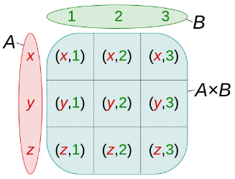
Структурна частина реляційної бази даних. Тіло відношення
Кортежі називаються розширенням, станом, а набір кортежів – тілом відношення, яке постійно змінюється.
Тіло відношення є підмножиною декартового добутку доменів, що і є відношенням з математичної точки зору.

Slide 26
Числові характеристики відношення. Ступінь відношення
Ступінь відношення визначається кількістю атрибутів, які воно має:
відношення тільки з одним атрибутом називається унарним (unary);
відношення з двома атрибутами називається бінарним (binary);
відношення з трьома атрибутами – тернарним (ternary);
для відношень з великою кількістю атрибутів використовується термін n-арний (n-ary).
Визначення ступеню відношення є частиною заголовка відношення.

Slide 27
Числові характеристики відношення. Кардинальність
Кількість кортежів, які містяться у відношенні, називається кардинальним числом, або кардинальністю відношення, або потужністю відношення.
Кардинальність змінюється при кожному додаванні або видаленні кортежів.
Кардинальність являється властивістю тіла відношення і визначається поточним станом відношення в певний момент часу.

Slide 28
Цілісна частина реляційної бази даних. Обмеження домену
Домен розглядається як підмножина значень деякого типу даних, які мають певний зміст.
Домен має унікальне ім’я у межах бази даних, він визначений на простому типі даних або на іншому домені.
Наявна логічна умова, яка дозволяє описати підмножину даних, допустимих для цього домену. Наприклад, домен D, який має зміст «вік співробітника», можна описати як наступну підмножину множини натуральних чисел: (D=nєN: n>=18 and n<=60).
Основне призначення доменів: вони обмежують порівняння. Некоректно, з логічної точки зору, порівнювати значення з різних доменів, навіть якщо вони мають однаковий тип.

Slide 29
Ключове слово NULL в реляційній моделі
NULL вказує, що значення атрибута в даний момент невідоме, або неприйнятне для цього кортежу.
NULL є способом опрацювання невизначених, неповних або незвичних даних.
NULL не слід розуміти як нульове значення або заповнений пробілами текстовий рядок.

Slide 30
Цілісна частина реляційної бази даних. Реляційний ключ
Ключ відношення – це атрибут чи множина атрибутів, який однозначно ідентифікує кортеж даного відношення.
Простий ключ складається з одного атрибута, а складений – з декількох атрибутів.
Поля, за якими побудовано ключ, називаються ключовими.

Slide 31
Значення реляційного ключа
однозначна ідентифікація рядків таблиці;
попередження повторень значень атрибута;
прискорення виконання запитів до БД;
встановлення зв’язків між окремими таблицями БД;
використання обмежень цілісності посилань.

Slide 32
Типи реляційних ключів
Потенційні (Candidate Key) – CK:
Первинні (Primary Key) – PK;
Альтернативні (Alternate Key) – AK або Вторинні (Secondary Key) – SK, або Унікальні (Unique Key) – UK.
Зовнішні (Foreign Key) – FK.

Slide 33
Типи реляційних ключів. Потенційний ключ
Потенційний ключ – це ключ, який є унікальним і ненадлишковим.
Будь-яке відношення має хоча б один потенційний ключ. Дійсно, якщо ніякий атрибут або група атрибутів не є потенційним ключем, то завдяки унікальності кортежів усі атрибути разом утворюють потенційний ключ.
Відношення може мати декілька потенційних ключів. Традиційно один з них об’являється первинним ключем, а інші альтернативними.

Slide 34
Типи реляційних ключів. Первинний і альтернативні ключі
Первинний ключ (PK, Primary Key) – це потенційний ключ, який вибраний для унікальної ідентифікації кортежів всередині відношення.
Відношення не обов’язково повинне мати первинний ключ, але бажано завжди визначати потенційний ключ.
Потенційні ключі, які не вибрані в якості первинного ключа, називаються альтернативними ключами.

Slide 35
Типи реляційних ключів. Зовнішній ключ
Зовнішній ключ (FK, Foreign Key) – це один або декілька атрибутів відношення (дочірнє відношення), які одночасно є потенційними ключами іншого відношення (батьківське відношення).
Зовнішній ключ, як і потенційний, може бути простим і складеним.
Зовнішній ключ повинен бути визначений на тих же доменах, що і відповідний первинний ключ батьківського відношення.

Slide 36
Реляційна цілісність
Задаються два правила цілісності, які є обмеженнями для всіх допустимих станів бази даних. Ці два основних правила реляційної моделі називаються:
цілісністю сутностей;
цілісністю посилань.
СУБД вважається реляційною у повному сенсі, якщо у неї є стандартні засоби автоматичної реалізації обмежень цілісності сутностей і цілісності посилань.

Slide 37
Правило цілісності сутностей
Сутність в реляційній моделі – це синонім відношення або таблиці.
Обмеження цілісності сутностей стосується первинних ключів базових відношень (відношень, які реально існують в базі даних).
Правило: в базовому відношенні ні один атрибут первинного ключа не може містити невизначених значень, що позначаються словом NULL.

Slide 38
Правило цілісності посилань
Обмеження цілісності посилань стосується зовнішніх ключів.
Правило: якщо у відношенні існує зовнішній ключ, то значення зовнішнього ключа повинно відповідати значенню потенційного (первинного) ключа деякого кортежу в його батьківському відношенні або задаватись словом NULL.
Обернене твердження є невірним, оскільки у полі зв’язку батьківської таблиці можуть бути значення, на які не посилається ні одне значення зовнішнього ключа.

Slide 39
Зовнішні ключі і типи зв’язку між відношеннями
Зовнішній ключ не володіє властивістю унікальності. В дочірньому відношенні може бути декілька кортежів, які посилаються на один і той самий кортеж батьківського відношення. Це тип зв’язку між відношеннями «один-до-багатьох» (стандартний тип зв’язків зі збереженням цілісності посилань).
Зовнішній ключ володіє властивістю унікальності – зв’язок між відношеннями має тип «один-до-одного».
Зв’язок «багато-до-багатьох» означає, що для запису деякої одної таблиці ставляться у відповідність записи іншої таблиці, і навпаки, запису іншої таблиці ставляться у відповідність записи першої.

Slide 40
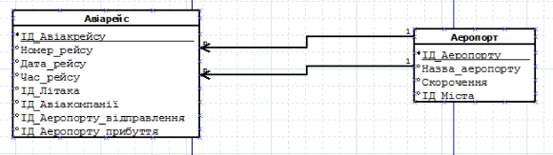
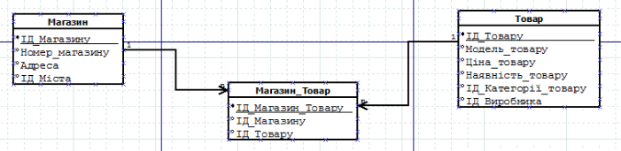
Примітка. Приклади складних зв'язків між таблицями

Slide 41
Маніпулятивна частина реляційної бази даних
Описує засоби, за допомогою яких:
з даних, що зберігаються в базі даних, можна отримати вибірки або звідні результати;
змінювати самі дані або їх структуру.
В сучасних промислових СУБД це мова запитів, зокрема SQL. Усі реляційні СУБД реалізують той чи інший діалект SQL.
Мова SQL є реляційно повною. Це означає, що будь-який оператор реляційної алгебри може бути виражений певною сукупністю операторів мови SQL.

Slide 42
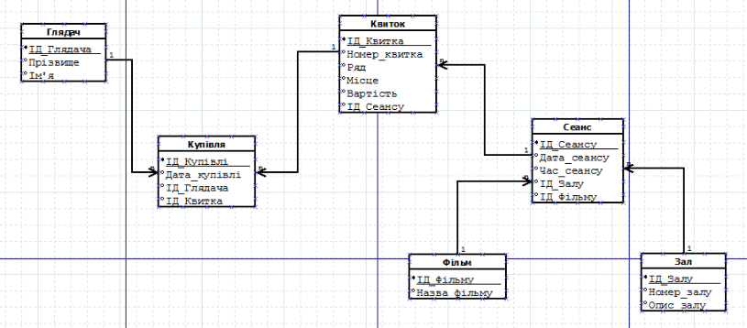
Схема бази даних кінотеатру

Slide 43
Завдання 1. Встановлення MySQL
Скачати MySQL Installer (http://dev.mysql.com/downloads/windows/installer/).
Установити необхідні утиліти.
Переконатися в працездатності СУБД.

Slide 44
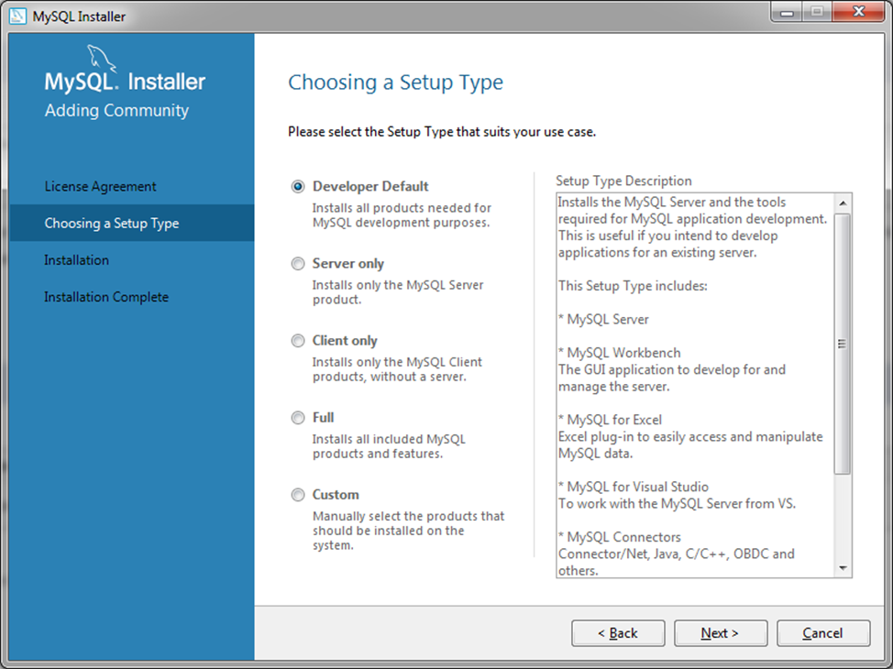
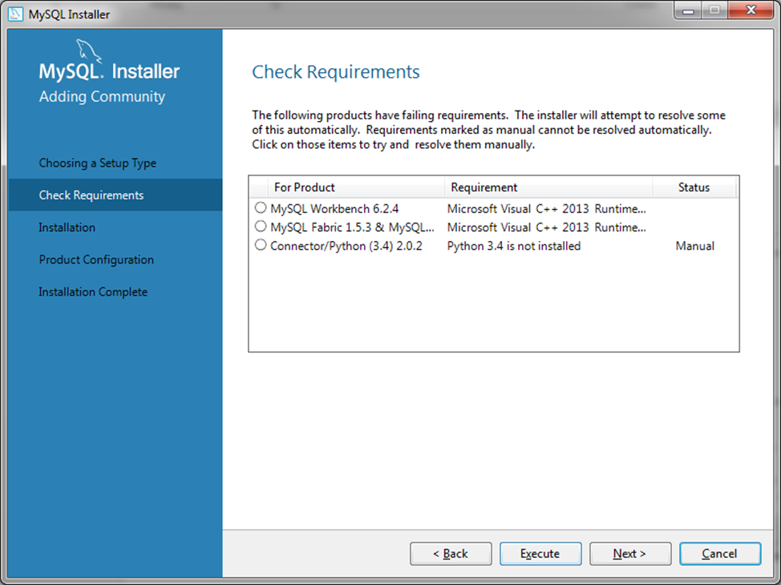

Slide 45
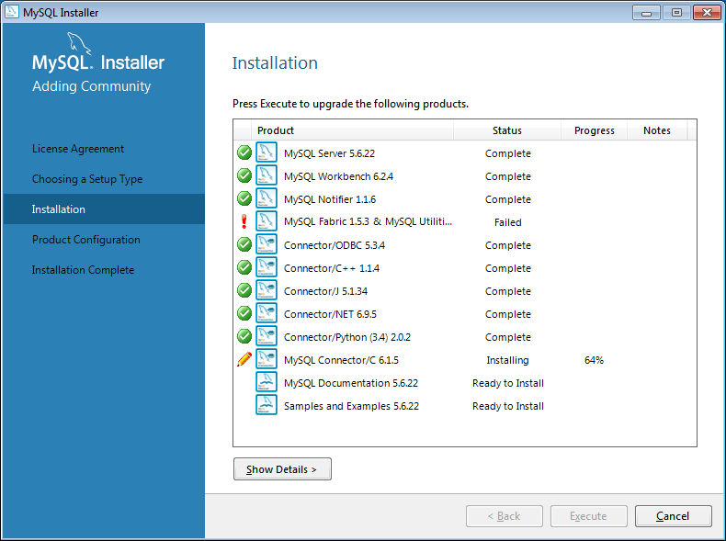
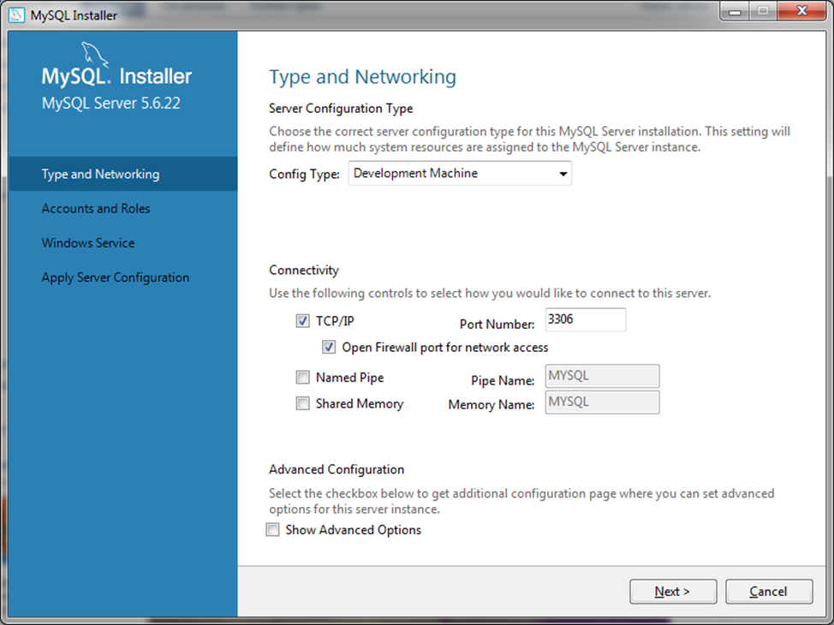

Slide 46
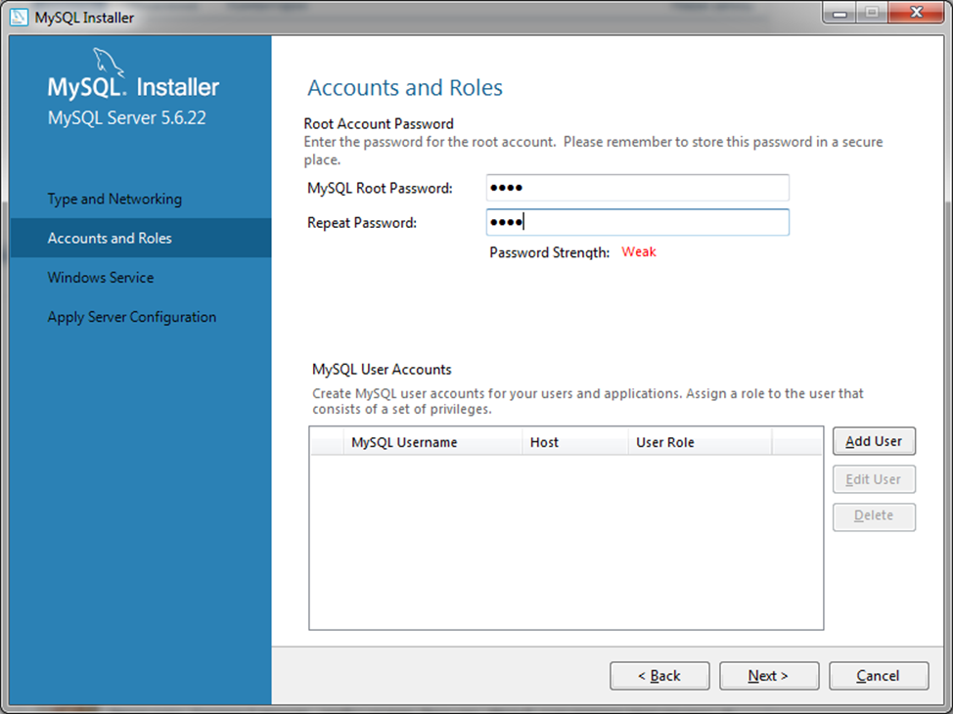
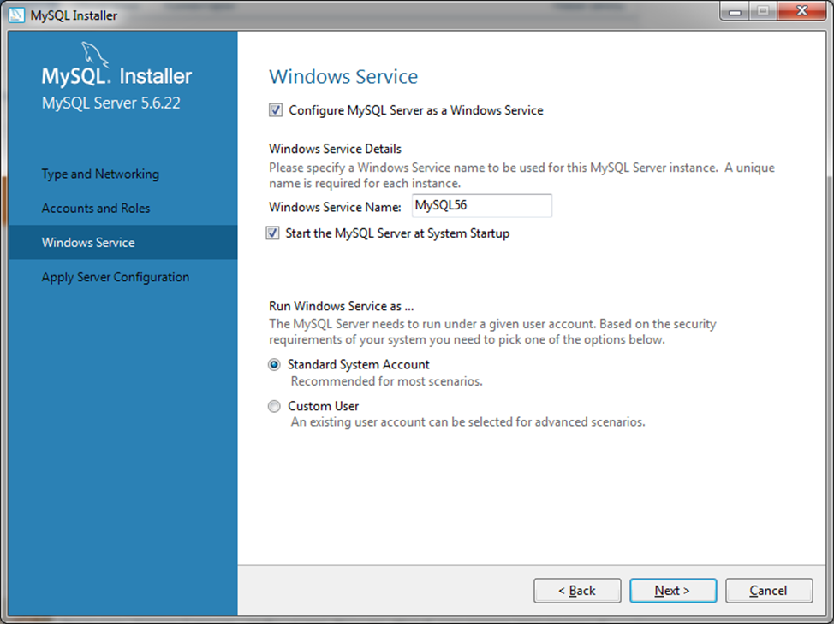
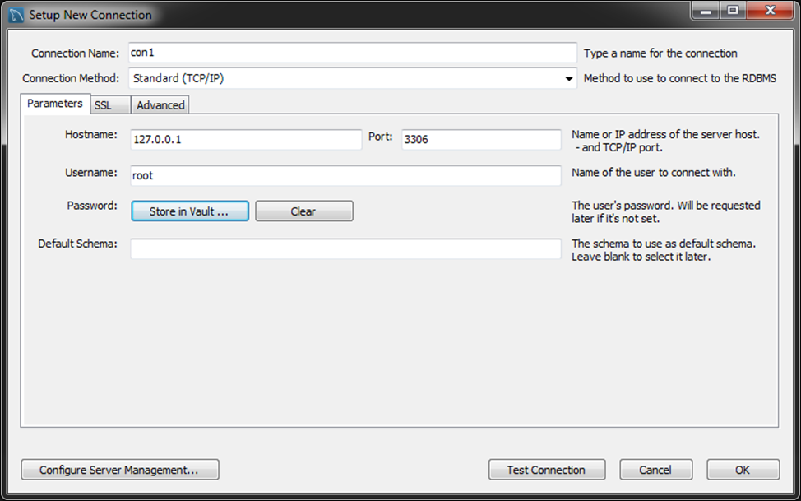

Slide 47
Завдання 2. Створення схеми бази даних авіакаси
База даних повинна містити таблиці, в яких буде міститися інформація про зареєстрованих користувачів, що купують авіаквитки; пасажирів, на ім'я яких ці квитки купуються; аеропорти, з яких відбуваються перельоти; рейси, на які можна купити квитки; авіаквитки, які можна купити; операції купівлі, які були здійснені зареєстрованими користувачами.

Slide 48
Про зареєстрованих користувачів вказується така інформація: повне ім'я (прізвище, ім'я та по-батькові), електронна пошта, логін, пароль та номер телефону.
Про пасажирів: повне ім'я (прізвище, ім'я та по-батькові) та номер закордонного паспорту.
Про аеропорти: країну та місто розташування аеропорту, повну та скорочену назву аеропорту.
Про рейси: дата, час та аеропорт відправлення, дата, час та аеропорт прибуття.
Про авіаквитки: ціна квитка та клас перельоту.
Про операції купівлі: дата здійснення операції, кількість куплених квитків, зареєстрованого користувача, який здійснив операцію та пасажирів, для яких було куплено квитки.

Slide 49
Пасажири та зареєстровані користувачі мають спільне поле (повне ім'я).
Кожен зареєстрований користувач може здійснювати багато операцій купівлі квитків. Так само кожен пасажир бути зареєстрований в багатьох операціях купівлі.
За одну операцію купівлі може бути куплено декілька квитків на один рейс, але для різних пасажирів.
В одній країні є декілька міст, а яких є аеропорти. Так же в одному місті може бути розташовано декілька аеропортів.
Для рейсу вказуються завжди 2 аеропорти: аеропорт відправлення і аеропорт прибуття.
Кожен квиток має свій клас перельоту, при чому для кожного класу є багато різних квитків.

